Slide 1

Introdução a Plataforma Java
Java Basico - JSE
Aula 10

Slide 2
GUI – Tratamento de Eventos
Parte III

Slide 3
Eventos com Componentes
Seu layout está perfeito e a tela aparece como programado. Mas nada ocorre.
Apesar de ser possível editar um texto no text edit, teclar em um botão ou selecionar um item no comboBox, a aplicação não possui nenhuma funcionalidade ;
É preciso que sua interface permita que eventos como esses possam ser tratados em seu programa. Mas como ?

Slide 4
Eventos com Componentes
Eventos ocorrem quando um componente é ativado (pressionado, selecionado, texto é digitado, etc).
Todos os componentes de interface (a exceção de labels, que não geram eventos) têm diferentes tipos de ações;
A noção de tratamento de eventos é similar a empregada em outros ambientes gráficos;
Uma nota importante no tratamento de eventos é que estes trabalham de maneira semelhante a interrupções.

Slide 5
Eventos com Componentes
Ao invés do programa monitorar o pressionamento de um botão ou um caracter ser digitado num TextField, o evento “avisa” ao programa ;
Isso muda o estilo de programação, pois ao invés do programa esperar por uma entrada de dados, ele fica ocioso até que a entrada seja disponibilizada para ele.

Slide 6
Eventos com Componentes
Exemplos de Eventos :
Check boxes, sejam exclusivas ou não exclusivas, geram ações quando seu estado é modificado;
Menus de escolha geram uma ação quando um elemento é selecionado.
TextFields geram uma ação quando é pressionada alguma tecla dentro deles ;
Note que se num TextField o usuário pressionar a tecla TAB para mudar de componente (ou fazê-lo utilizando o mouse) não é gerado nenhum evento.

Slide 7
Tratamento de Eventos
O Tratamento de Eventos é feito por classes pertencentes ao pacote java.awt.events que deve ser importado no seu programa.
Para que um aplicativo possa receber eventos de um certo tipo, é necessário:
    possuir um listener instalado no aplicativo;
    para cada tipo de componente/elemento há um tipo de listener associado;
    o componente ou elemento deve ter indicado nele QUEM é o listener das ações sobre ele.
    Mas o que é um listener ???

Slide 8
Tratamento de Eventos
Para que uma classe possa “escutar” eventos, ela deve implementar um listener;
um listener em java é disponibilizado em uma interface;
As interfaces disponibilizam atributos e métodos para adicionar funcionalidades em uma classe.

Slide 9
Tratamento de Eventos
Em tempo...
A Interface é uma classe onde todos os seus métodos são abstratos.
A interface é usada também para simular herança múltipla em Java. Todos os métodos de uma Interface quando herdados por uma classe devem ser implementados pela mesma.

Slide 10
Tratamento de Eventos
Para que uma classe implemente uma interface, utilizamos a palavra reservada implements;
Esta palavra é um modificador da classe;
Para criarmos uma classe que implemente a interface ActionListener, responsável pelo tratamento de eventos de um certo números de componentes, devemos declarar:
public class Aplicacao extends JFrame implements ActionListener
{
....
}

Slide 11
Tratamento de Eventos
Abaixo alguns listeners conhecidos e os eventos que tratam.
Tipos de listener | Classes que tratam
ActionListener | JButton, JList, JMenuItem e JTextField;
ItemListener | Checkbox, CheckboxMenuItem e Choice;
WindowListener | Dialog e Frame;
ComponentListener: | Dialog e Frame;
AdjustmentListner | Scrollbar;
Nós vamos nos focar na interface ActionListener, pelo tempo que temos disponível.

Slide 12
Tratamento de Eventos
Tipos de listener | Classes que tratam
MouseMotionListener | Tratamento de eventos do mouse
MouseListener | Tratamento de eventos do mouse
KeyListner | Component
FocusListner | Component
ContainerListener
TextListener

Slide 13
ActionListener
Este listener é invocado quando ocorrem eventos em instâncias de JButton (pressionamento), JTextField (pressionamento do enter), JList (seleção de um ítem) e MenuItem;
Por ser uma interface, a classe que implementá-la deve codificar seus métodos abstratos, que no caso é :
  public void actionPerformed (ActionEvent evt) ;
Desse modo, quando é executada uma ação, o método actionPerformed, é o responsável pelo seu tratamento.
O parâmetro recebido ActionEvent – representado pela variável evt – identifica o tipo de evento que ocorreu. Dado que esse tipo de listener pode tratar vários ao mesmo tempo.

Slide 14
ActionListener
No nosso aprendizado, iremos tratar os eventos dentro da própria classe da tela.
Note que, no decorrer do seu aprendizado em Java, esse controle sobre a sua tela pode e será separado da classe tela em si.
TRATANDO OS EVENTOS DENTRO DA CLASSE TELA:
Você poderá utilizar classes privadas internas – exclusivas para o tratamento dos eventos ocorridos dentro daquela interface gráfica ou classes anônimas – explicadas adiante nessa aula.
Por questões de didática, vamos começar entendo como funcionam as classes internas.

Slide 15
ActionListener
Classes privadas internas
import java.awt.*;
import javax.swing.*;
import java.awt.event.*;
public class MinhaJanela extends JFrame {
// Atributos
.....
//Construtor
public MinhaJanela () {
......
}
// classe interna
public class TrataEventos implements ActionListener {
public void actionPerformed (ActionEvent evt) {
......
}
} // fim da classe interna TrataEventos
} // fim da classe MinhaJanela

Slide 16
ActionListener
Exemplo de Tratamento para JTextField:
import java.awt.*;
import java.awt.event.*;
import javax.swing.*;
public class TestaEventoTF extends JFrame{
private Container c;
private JPanel p1;
private JLabel lbl1;
private JTextField txt1;
public TestaEventoTF(String titulo) {
super(titulo);
Container c = getContentPane();
c.setLayout(new BorderLayout());
p1 = new JPanel(new FlowLayout(0));
lbl1 = new JLabel("Nome");
txt1 = new JTextField(30);
p1.add(lbl1); p1.add(txt1);
c.add(p1,BorderLayout.NORTH);
Tratador trata = new Tratador();
txt1.addActionListener(trata);
setSize(500,300);
setLocation(500,300);
setVisible(true);
}
private class Tratador implements ActionListener{
public void actionPerformed(ActionEvent evt){
JOptionPane.showMessageDialog(null,"Obrigado por digitar seu nome");
  }
}
public static void main(String[] args) {
TestaEventoTF tela = new TestaEventoTF("Tratamento de Eventos");
tela.setDefaultCloseOperation(tela.EXIT_ON_CLOSE);
}
} // fim da classe TestaEventoTF

Slide 17
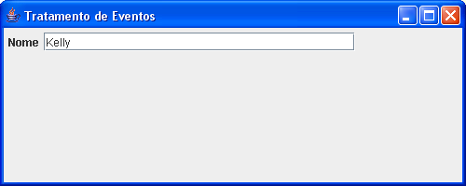
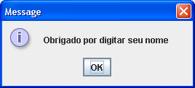
ActionListener
Exemplo de Tratamento para JTextField:
Tratador trata = new Tratador();
txt1.addActionListener(trata);
Associação do componente
gráfico que se quer tratar o evento
ao objeto da classe que trata
private class Tratador implements ActionListener{
public void actionPerformed(ActionEvent evt){
JOptionPane.showMessageDialog(null,"Obrigado por digitar seu nome");
  }
}
Classe interna destinada ao trata-
mento do evento do componente
JTextField.

Slide 18
ActionListener
Exemplo de Tratamento para JButton:
import java.awt.*;
import java.awt.event.*;
import javax.swing.*;
public class TestaEventoTF extends JFrame{
private Container c;
private JPanel p1,p2;
private JLabel lbl1;
private JTextField txt1;
private JButton btn1;
public TestaEventoTF(String titulo) {
super(titulo);
c = getContentPane();
c.setLayout(new BorderLayout());
p1 = new JPanel(new FlowLayout(0));
lbl1 = new JLabel("Nome");
txt1 = new JTextField(30);
p2 = new JPanel(new FlowLayout(1));
btn1 = new JButton(“OK");
p1.add(lbl1); p1.add(txt1);
p2.add(btn1);
c.add(p1,BorderLayout.NORTH);
c.add(p2,BorderLayout.SOUTH);
Tratador trata = new Tratador();
btn1.addActionListener(trata);
setSize(500,300);
setLocation(500,300);
setVisible(true);
}
private class Tratador implements ActionListener{
public void actionPerformed(ActionEvent evt){
JOptionPane.showMessageDialog(null,"O nome digitado foi “ + txt1.getText());
  }
}
public static void main(String[] args) {
TestaEventoTF tela = new TestaEventoTF("Tratamento
de Eventos");
tela.setDefaultCloseOperation(tela.EXIT_ON_CLOSE);
}
} // fim da classe TestaEventoTF

Slide 19
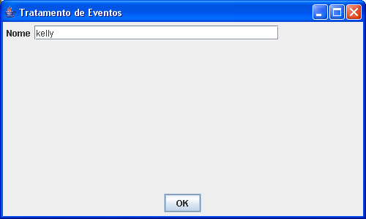
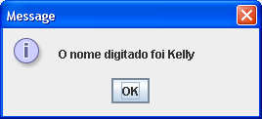
ActionListener
Exemplo de Tratamento para JButton:
Tratador trata = new Tratador();
btn1.addActionListener(trata);
setSize(500,300);
setLocation(500,300);
setVisible(true);
}
private class Tratador implements ActionListener{
public void actionPerformed(ActionEvent evt){
JOptionPane.showMessageDialog(null,"O nome digitado foi” + txt1.getText());
  }
}
Posso tratar mais de um componente em uma classe Tratador ?

Slide 20
ActionListener
Exemplo de Tratamento para JButton e JTextField juntos:
Tratador trata = new Tratador();
txt1.addActionListener(trata);
btn1.addActionListener(trata);
setSize(500,300);
setLocation(500,300);
setVisible(true);
}
private class Tratador implements ActionListener{
public void actionPerformed(ActionEvent evt){
if (evt.getSource() == btn1)
JOptionPane.showMessageDialog(null,"O nome digitado foi” + txt1.getText());
if (evt.getSource() == txt1)
JOptionPane.showMessageDialog(null,"Nome teclado");
  }
}
}
representa o evento
de ação ocorrido na janela
Identifica o botão btn1
Identifica JTextField txt1

Slide 21
ActionListener
Trabalhando com o texto digitado pelo usuário:
Obter e alterar o nome em Componentes
→ Para alterar o nome de JLabel´s JTextField´s, o programador pode contar com o método setText():
txt1.setText(“Digite de novo!”);
→ Para resgatar (obter) o nome digitado em um JTextField, o programador lança mão do método getText():
String nome = txt1.getText();

Slide 22
ActionListener
Exemplo de Tratamento para JList
Escolha um elemento da lista
p1.add(lbl1); p1.add(scr1);
p2.add(btn1);
c.add(p1,BorderLayout.NORTH);
c.add(p2,BorderLayout.SOUTH);
Tratador trata = new Tratador();
btn1.addActionListener(trata);
setSize(500,300);
setLocation(500,300);
setVisible(true);
}
private class Tratador implements ActionListener{
public void actionPerformed(ActionEvent evt){
if (evt.getSource() == btn1)
JOptionPane.showMessageDialog(null,"O item selecionado foi " + lista1.getSelectedValue());
}
}
public static void main(String[] args) {
TestaEventoTF tela = new TestaEventoTF("Tratamento de Eventos");
tela.setDefaultCloseOperation(tela.EXIT_ON_CLOSE);
}
}
import java.awt.*;
import java.awt.event.*;
import javax.swing.*;
public class TestaEventoTF extends JFrame{
private Container c;
private JPanel p1,p2;
private JLabel lbl1;
private JList lista1;
private JScrollPane scr1;
private JButton btn1;
public TestaEventoTF(String titulo) {
super(titulo);
Container c = getContentPane();
c.setLayout(new BorderLayout());
p1 = new JPanel(new FlowLayout(0));
lbl1 = new JLabel("Nome");
String[] lista = {"eu","tu","ele","nos","vos","eles"};
lista1 = new JList(lista);
lista1.setVisibleRowCount(5);
scr1 = new JScrollPane(lista1);
p2 = new JPanel(new FlowLayout(1));
btn1 = new JButton("OK");

Slide 23
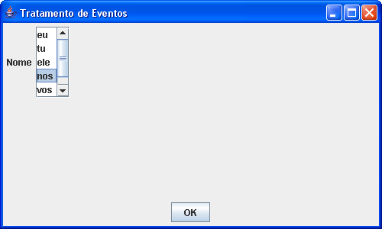
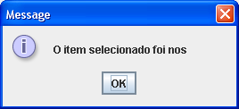
ActionListener
Exemplo de Tratamento para JList
Escolha um elemento da lista
O método getSelectedValue() recupera da lista o elemento selecionado.
Pesquise outros métodos para JList

Slide 24
ActionListener
Exemplo de Tratamento para JComboBox
Escolha um elemento da lista
p1.add(lbl1); p1.add(lista1);
p2.add(btn1);
c.add(p1,BorderLayout.NORTH);
c.add(p2,BorderLayout.SOUTH);
Tratador trata = new Tratador();
btn1.addActionListener(trata);
setSize(500,300);
setLocation(500,300);
setVisible(true);
}
private class Tratador implements ActionListener{
public void actionPerformed(ActionEvent evt){
if (evt.getSource() == btn1)
JOptionPane.showMessageDialog(null,"O item selecionado foi " + lista1.getSelectedItem());
}
}
public static void main(String[] args) {
TestaEventoTF tela = new TestaEventoTF("Tratamento de Eventos");
tela.setDefaultCloseOperation(tela.EXIT_ON_CLOSE);
}
}
import java.awt.*;
import java.awt.event.*;
import javax.swing.*;
public class TestaEventoTF extends JFrame{
private Container c;
private JPanel p1,p2;
private JLabel lbl1;
private JComboBox lista1;
private JButton btn1;
public TestaEventoTF(String titulo) {
super(titulo);
Container c = getContentPane();
c.setLayout(new BorderLayout());
p1 = new JPanel(new FlowLayout(0));
lbl1 = new JLabel("Nome");
String[] lista = {"eu","tu","ele","nos","vos","eles"};
lista1 = new JComboBox(lista);
p2 = new JPanel(new FlowLayout(1));
btn1 = new JButton("OK");

Slide 25
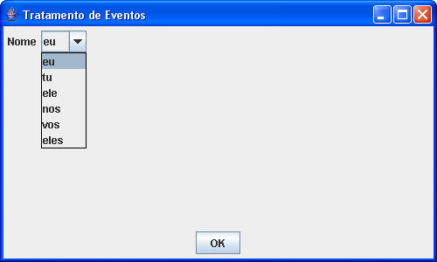
ActionListener
Exemplo de Tratamento para JComboBox
Escolha um elemento da lista
O método getSelectedItem() recupera da lista o elemento selecionado.
Pesquise outros métodos para JList

Slide 26
ActionListener
Uso de CLASSES ANÔNIMAS para o Tratamento de Eventos
Classe Anônima
Forma especial de classe interna que é declarada sem nome e, em geral,
aparece dentro de uma declaração de método.
Uma classe interna anônima pode acessar membros de sua classe de
primeiro nível .
public class Tela extends JFrame
{
....
btn1 = new JButton("OK");
btn2 = new JButton("Limpa");
btn3 = new JButton("Cancela");
btn1.addActionListener(
new ActionListener(){
public void actionPerformed(ActionEvent evt){
if (evt.getSource() == btn1){
JOptionPane.showMessageDialog(null, "Entrada OK");
}
}
});
...
btn1 é atributo da classe de 1º
nível.
Trata botão btn1
Classe anônima

Slide 27
ActionListener
Uso de CLASSES ANÔNIMAS para o Tratamento de Eventos
Classe Anônima
btn2.addActionListener(
new ActionListener(){
public void actionPerformed(ActionEvent evt){
if (evt.getSource() == btn2){
txt1.setText("");
}
}
});
btn3.addActionListener(
new ActionListener(){
public void actionPerformed(ActionEvent evt){
if (evt.getSource() == btn3){
if (txt1.getText().equals(""))
JOptionPane.showMessageDialog(null,"Entrada nula");
}
}
});
}
Trata botão btn2
Trata botão btn3

Slide 28

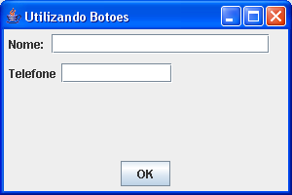
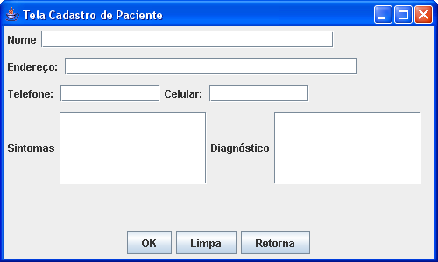
Exercícios
Recupere a tela da aula anterior e trabalhe nela para:
  Quando for teclado OK gere uma caixa de diálogo com a mensagem: “O sr(a). XXXX possui telefone YYYY.”
  Caso uma das caixas de entrada não esteja preenchida emita a mensagem: “Dados insuficientes.”
Recupere a tela da aula anterior e trabalhe nela para:
  Quando for teclado OK gere uma caixa de diálogo com a mensagem: “Entrada OK”
  Caso uma das caixas de entrada não esteja preenchida emita a mensagem: “Dados insuficientes.”
  Se o botão Limpa for pressionado, limpe todos os campos de texto.
  O botão retorna fecha a aplicação.
  Dica: use System.exit(0); para sair da aplicação

Slide 29
Como curiosidade apresentamos o tratamento dado para eventos de
Mouse, utilizando as interfaces:
    MouseListener
    MouseMotionListener
Listener para Tratamento do Mouse

Slide 30
Listener para Tratamento do Mouse
As Interfaces ouvintes de eventos para o Tratamento do Mouse são:
MouseListener e MouseMotionListener.
O programador deve implementar todos os métodos abstratos de cada Interface.
Métodos da Interface MouseListener
public void mousePressed(MouseEvent evt) → chamado quando o botão do mouse é pressionado enquanto
o cursor paira sob o componente
public void mouseClicked(MouseEvent evt) → chamado quando o botão do mouse é pressionado e liberado
enquanto o cursor paira sob o componente. Precedido pelo
mousePressed(MouseEvent)
public void mouseReleased(MouseEvent evt → chamado quando o botão do mouse é liberado depois de
pressionado. Precedido por mousePressed(MouseEvent) e
mouseDragged(MouseEvent)
public void mouseEntered(MouseEvent evt → chamado quando o cursor do mouse entra nos limites de um
componente
public void mouseExited(MouseEvent evt → chamado quando o cursor do mouse deixa nos limites de um
componente

Slide 31
Listener para Tratamento do Mouse
As Interfaces ouvintes de eventos para o Tratamento do Mouse são:
MouseListener e MouseMotionListener.
O programador deve implementar todos os métodos abstratos de cada Interface.
Métodos da Interface MouseMotionListener
public void mouseDragged(MouseEvent evt) → chamado quando o botão do mouse é pressionado enquanto
o cursor estiver sobre um componente e quando o mouse é
movido enquanto o seu botão permanecer pressionado. Prece-
dido por um MousePresses(MouseEvent evt)
public void mouseMoved(MouseEvent evt) → chamado quando o mouse é movido quando o cursosr estiver sobre um componente.

Slide 32
Listener para Tratamento do Mouse
import java.awt.*;
import java.awt.event.*;
import javax.swing.*;
public class TrataMouse extends JFrame{
private Container c;
private JPanel p1;
private JLabel lbl1;
public TrataMouse(String titulo) {
super(titulo);
Container c = getContentPane();
c.setLayout(new BorderLayout());
p1 = new JPanel();
p1.setBackground(Color.white);
c.add(p1,BorderLayout.CENTER);
lbl1 = new JLabel("Mouse fora do painel");
c.add(lbl1,BorderLayout.SOUTH);
Tratador trata = new Tratador();
p1.addMouseListener(trata);
p1.addMouseMotionListener(trata);
O painel p1 será tratado para
Os eventos do mouse

Slide 33
Listener para Tratamento do Mouse
setSize(500,300);
setLocation(500,300);
setVisible(true);
}
private class Tratador implements MouseListener, MouseMotionListener{
public void mouseClicked(MouseEvent evt){
lbl1.setText("Clicado na posicao: " + evt.getX() + " " + evt.getY());
}
public void mousePressed(MouseEvent evt){
lbl1.setText("Pressionado na posicao: " + evt.getX() + " " + evt.getY());
}
public void mouseReleased(MouseEvent evt){
lbl1.setText("Mouse liberado na posicao: " + evt.getX() + " " + evt.getY());
}
public void mouseEntered(MouseEvent evt){
lbl1.setText("Mouse entrou na áreao: " + evt.getX() + " " + evt.getY());
p1.setBackground(Color.green);
}
public void mouseExited(MouseEvent evt){
lbl1.setText("Mouse saiu na áreao: " + evt.getX() + " " + evt.getY());
p1.setBackground(Color.white);
A classe interna Tratador
implementa dois listeners, logo deve definir
código para todos os métodos abstratos das
interfaces implementadas.

Slide 34
Listener para Tratamento do Mouse
}
public void mouseDragged(MouseEvent evt){
lbl1.setText("Mouse dragged na posicao: " + evt.getX() + " " + evt.getY());
}
public void mouseMoved(MouseEvent evt){
lbl1.setText("Mouse movido na posicao: " + evt.getX() + " " + evt.getY());
}
} // fim da classe Tratador
public static void main(String[] args) {
TrataMouse tela = new TrataMouse("Tratamento de Eventos do Mouse");
tela.setDefaultCloseOperation(tela.EXIT_ON_CLOSE);
} // fim do método main
} // fim da classe TrataMouse

